Slide 1
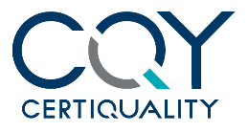
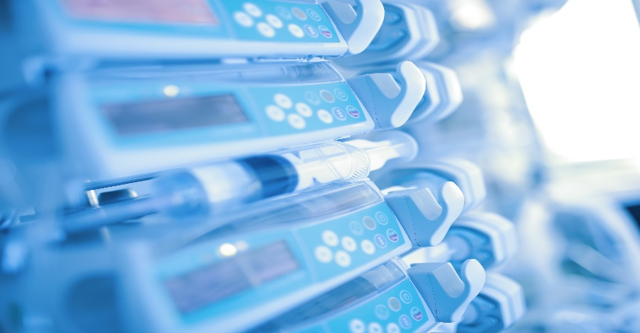
IL SERVIZIO
CERTIFICAZIONE
ISO 9001:2015
CERTIFICAZIONE
ISO 13485
Dispositivi Medici - Sistema di Gestione della Qualità
DESTINATARI
Il servizio è rivolto a tutte le aziende che:
fabbricano ed immettono in commercio dispositivi medici, dispositivi medici diagnostici in vitro;
progettano, producono e collaudano dispositivi o parti e componenti per conto di terzi;
progettano, sviluppano ed erogano servizi correlati con i dispositivi medici. Si considerano ad esempio i servizi di sterilizzazione, distribuzione, installazione e manutenzione di dispositivi medici, lavorazioni superficiali, confezionamento.
IL CONTESTO
Ai fini dell’immissione in commercio di un dispositivo medico secondo il Regolamento (UE) 2017/745 o Regolamento (UE) 2017/746, un Fabbricante deve sviluppare, implementare ed attuare un Sistema di Gestione della Qualità oppure un Sistema di Garanzia/Assicurazione di Qualità della Produzione in base alla classe di rischio del prodotto.
La norma ISO 13485 specifica i requisiti per un Sistema per la Gestione della Qualità che possa esser utilizzato da un’Organizzazione nella progettazione e sviluppo, la produzione, l’installazione e l’assistenza dei dispositivi medici, nonché nella progettazione, lo sviluppo e l’erogazione dei servizi correlati.
IL SERVIZIO
Certiquality, offre alle aziende che operano nel settore dei dispositivi medici il servizio di certificazione del Sistema di Qualità secondo la norma ISO 13485.
Le Aziende che producono Dispositivi Medici possono, inoltre, integrare facilmente il Sistema Qualità conforme alla norma ISO 13485, con i requisiti aggiuntivi previsti dalla norma ISO 9001 riguardanti:
il cliente e la sua piena soddisfazione;
il miglioramento continuo delle prestazioni e dei processi.

Slide 2

VANTAGGI
I vantaggi, che derivano dalla certificazione secondo la norma ISO 13485, sono rappresentati dalla possibilità di:
dimostrare la propria capacità nel fornire Dispositivi Medici e relativi servizi conformi ai requisiti del cliente e conformi ai requisiti regolamentari applicabili;
facilitare un eventuale processo di qualifica con un fabbricante che intende affidare a terzi, completamente o parzialmente, l’attività di produzione del Dispositivo Medico.
ITER DI CERTIFICAZIONE
Le principali fasi dell'iter di certificazione comprendono:
la verifica preliminare, effettuata esclusivamente su richiesta, che permette di valutare lo stato del sistema di gestione aziendale in relazione a quanto richiesto dalla norma ISO 13485. Vengono individuate le aree di miglioramento ed i punti di forza (gap analysis);
l’audit di certificazione, avente l’obiettivo di valutare la conformità del sistema di gestione ai requisiti della norma ISO 13485, mediante l'analisi dei documenti e le osservazioni sul campo;
l’emissione del certificato di conformità;
gli audit di sorveglianza annuali ed il rinnovo triennale.
Le verifiche di conformità alla norma ISO 13485 possono essere effettuate congiuntamente con le verifiche secondo la norma ISO 9001 e secondo Regolamento (UE) 2017/745.
FORMAZIONE
Le attività in campo possono essere integrate con un’attività di formazione in aula, che può essere effettuata anche presso il sito dell’azienda. I corsi coprono vari argomenti quali:
il Regolamento (UE) 2017/745;
la Gestione dei Rischi nella produzione dei Dispositivi Medici secondo la Norma ISO 14971;
la Norma ISO 13485 (Sistema Qualità per i Dispositivi Medici);
la Valutazione Clinica dei dispositivi medici.
CONTATTI | Settore Dispositivi Medici – dispositivimedici@certiquality.it | www.certiquality.it

